Slide 1
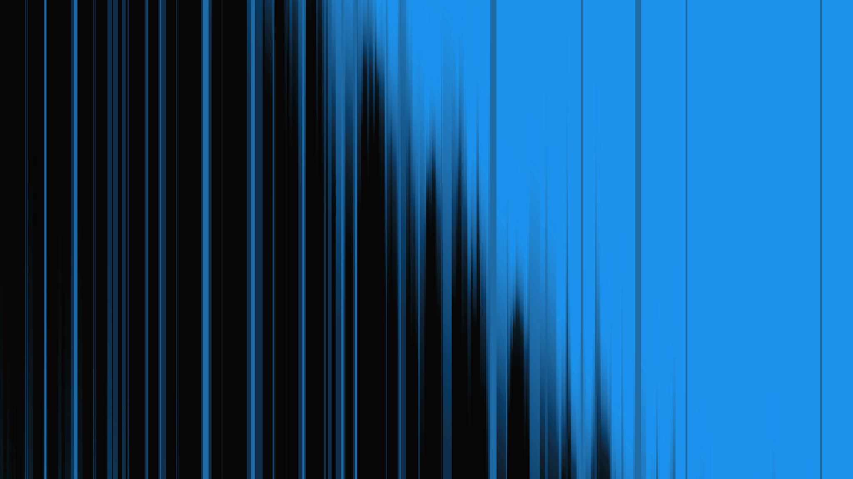
Fantastikas tēma mūzikā

Slide 2
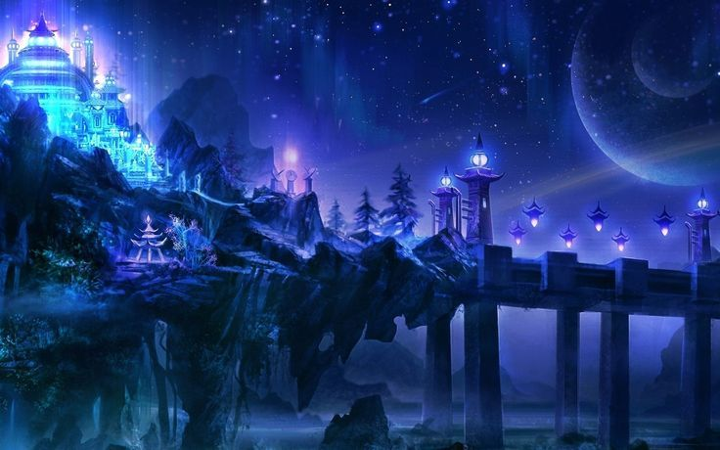
Iztēle
Viena no brīnumainākajām spējām, kas dota ikkatram cilvēkam, ir iztēle.
Realitātē varam nokļūt no punkta A uz punktu B, taču iztēlei nav robežu gan reālijās, gan iedomu pasaulē.
Kaut ko iztēloties – tas nozīmē pārstrādāt līdz šim redzēto, izjusto un izzināto, lai no atmiņā glabātajiem tēliem savā apziņā radītu jaunus.

Slide 3
Izjūtu realijas
Iztēles radītie tēli cilvēkos var izraisīt reālas izjūtas, piemēram, bailes, mieru, prieku.

Slide 4
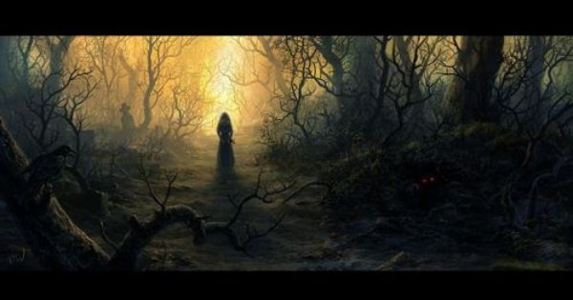
Kas ir fantāzija?
Spilgtu radošo iztēli sauc par fantāziju
Tā vajadzīga katram cilvēkam visās dzīves jomās, bet māksliniekam tā or pati galvenā mākslinieciskā spēja.
Pasaku teicējas
Brīnumpasakas- cilvēka neierobežotās fantāzijas piemēri. Tajās savijusies realitāte un fantastiski notikumi.
Līdzās cilvēkiem darbojas pārdabiskas būtnes- pūķi, milži, , daudzgalvaini velni.
Cilvēkiem piedēvētas pārdabiskas spējas: koku rāvēji, kalnu stūmēji.
Visa pamata labā un ļaunā cīņa

Slide 5
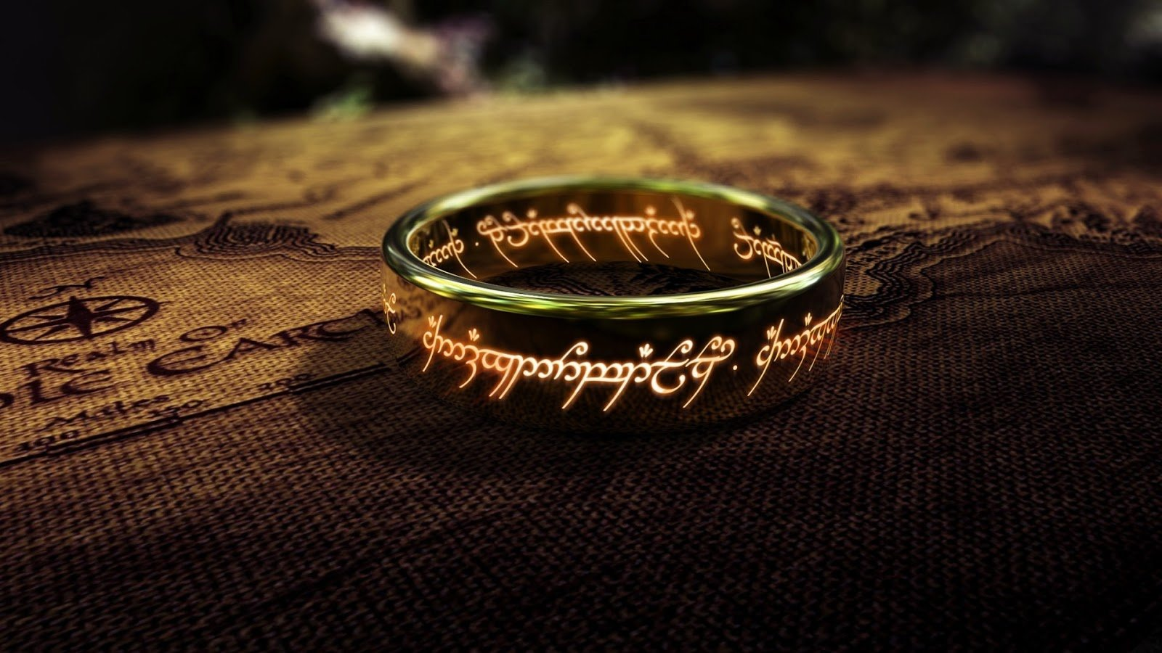
The Lord of the rings
https://www.youtube.com/watch?v=62j1xAdYKAQ

Slide 6
H.Berliozs « Fantastiska simfonija»
« Fantastiska simfonija’, 5.daļa- «Sapnis raganu sabata naktī». (1830)
1
Berlioza pirmais izcilais darbs šajā žanrā – programātiskā mūzika
2
Sižēts vēsta – neprātīgi iemīlējušos mākslinieku it visur pavada viņa mīļõtās tēls.
3

Slide 7
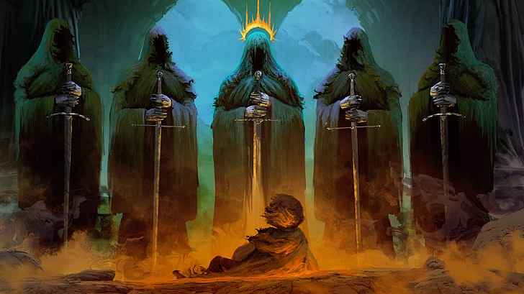
Klausīsimie!
Uzdevums! Saklausīt viduslaiku tradicionālo sekvenci « Dies irae, dies illa» .
Nosaki ar kādiem izteiksmes līdzekļiem veidota parodija par garīga dziedājuma «Dies irae» tēmu?

Slide 8
F.Goija. «Raganu sabats» (1821)

Slide 9
Labā un ļaunā cīņa sastopama mūsdienu fantastiskaja literatūrā un kino
Šajā filmās ļoti svarīgu vietu ieņem mūzika kā sajūtu pastiprinošs elements
Izmanto elektroniskās mūzikas un citus skaņu efektus, kuri spēj radīt stindzinoši baiļpilnu noskaņu.
Mūzika vistiešākajā veida iedarbojas uz cilvēka psihi, iedrbinot pieredzes un stereotipiskās domāšanas- sajūtu mehānismus.

Slide 10
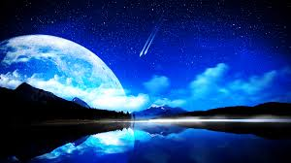
Atbildi uz jautājumiem!
Klausies A.Šēnberga « Mēness Pjero», vēro partitūru un nosaki ar kādiem mūzikas valodas līdzekļiem komponists radījis spriedzes pilno noskaņu?

Slide 11
Paldies par uzmanību!

